Slide 1
Regionala tillägg steg för steg
Information för regionala redaktörer
1177 för vårdpersonal

Slide 2
Information
Tillägg till publicerade kunskapsstöd
Regionala tillägg till publiceringskandidater

Slide 3
Tillägg till publicerade kunskapsstöd (1/2)
Välj aktuellt kunskapsstöd och det block du vill göra tillägg till
Skapa ett nytt block i ytan för regionalt innehåll
Välj typ: textblock, bildblock eller tabellblock
Namnge blocket efter region, t ex Region Stockholm
Regionalisera och märk tillägget med målgrupp: använd funktionen ’Personalisera’ bredvid namnet på regionen i hamburgermenyn
Välj i rullgardinsmenyn region och vårdnivå som innehållet ska visas för (till exempel ’Blekinge – Primärvård’)
2b
2
3

Slide 4
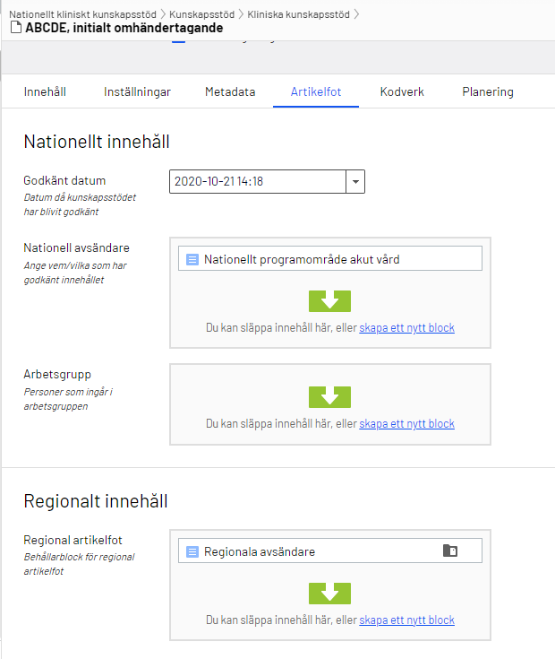
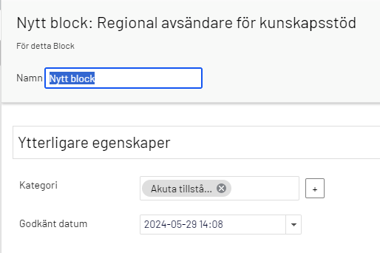
Tillägg till publicerade kunskapsstöd (2/2)
Publicera blocket
Kontrollera att din region är angiven i artikelfotens yta ’Regional avsändare’
OBS! Ange nytt godkännandedatum (se 2c nedan)
Om inte, lägg till regional artikelfot (finns bland flikarna på kunskapsstödets första sida)
Skapa ett nytt block för artikelfoten
Namnge blocket med din region (t ex Region Skåne)
Ange godkännandedatum (obs även klockslag)
2
1
2c

Slide 5
Regionala tillägg till publiceringskandidater (1/3)
Vid varje månadsskifte tar redaktionen fram publiceringskandidater
Publiceringskandidaterna är antingen helt nya kunskapsstöd eller reviderade kunskapsstöd
Info finns på Opublicerade versioner av kunskapsstöd tillgängliga för regionala tillägg
Publiceringskandidaterna finns i Word-format i Teamsytan i mappen ’9. Klart för publicering’, undermappen ’Publiceringskandidat’
Regionerna har fyra veckor för att lägga till regionala tillägg

Slide 6
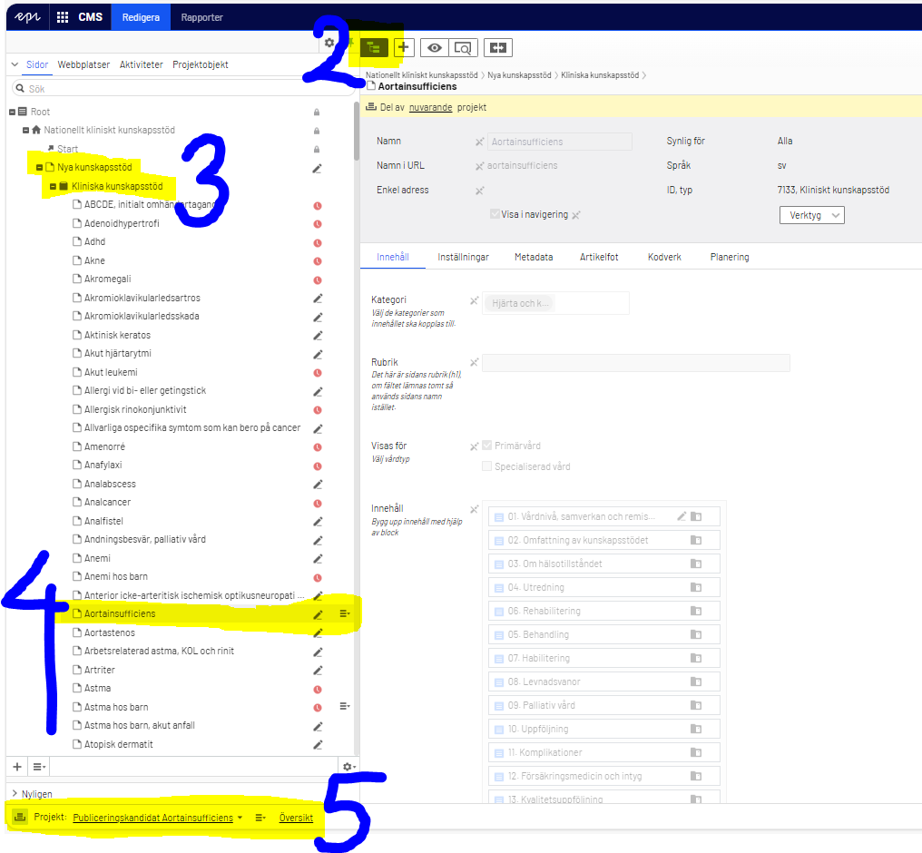
Regionala tillägg till publiceringskandidater (2/3)
Logga in
Ta fram navigeringsfönstret i vänsterspalt.
Fäll ut mapparna Nya kunskapsstöd >> Kliniska kunskapsstöd
Gå till aktuellt kunskapsstöd, till exempel ’Aortainsufficiens’
Välj det projekt som hör till kunskapsstödet, i exemplet blir det ’Publiceringskandidat Aortainsufficiens’

Slide 7
Regionala tillägg till publiceringskandidater (3/3)
Gör tillägg enligt bild 7 i presentationen
Observera: Till skillnad från VKS hänger tidigare regionala tillägg kvar vid en ny nationell publicering – var alltså noga med att ta bort alla tillägg som är inaktuella. De tillägg som finns i projektet kommer att publiceras tillsammans med det nationella innehållet.
Sätt tillägget/tilläggen som ’Klar att publicera’ i menyn ’Publicera?’ (se bild)
Kontrollera regional artikelfot och gör eventuella ändringar (se bild 8 i presentationen)
Glöm inte att gå ur det aktuella projektet innan du arbetar vidare med nästa kunskapsstöd
3

Slide 8
Vill du veta mera om Inera? Prenumerera på vårt nyhetsbrev Aktuellt från Inera och följ oss på Linkedin.

